Slide 1
Муниципальное дошкольное образовательное учреждение «Детский сад № 82»
Проект
«Зелёные спасатели»
Автор :воспитатель
первой кв. категории
Мадеева О.С.
2016 год

Slide 2
Проблема:
Отдалённость городских жителей от природы, потребительское отношение человека к природным ресурсам родного края, невнимание к проблемам окружающей среды – всё это приводит к отсутствию у дошкольников поведенческого эталона отношения к объектам живой и неживой природы, осознания необходимости их оберегать.
Недостаточная возможность использования территории детского сада для создания образовательных ситуаций по изучению природы родного края, формирования чувства близости к ней, необходимости бережного отношения.
Необходимость повышения компетентности родителей в вопросах экологического просвещения детей.

Slide 3
Актуальность проекта:
Катастрофическое ухудшение экологической обстановки стоит в ряду самых актуальных проблем современности.
В современной практике экологического воспитания в ДОУ огромную роль стало играть создание экологической тропы. Название «экологическая тропа» можно понимать, как «мы изучаем природу» и как «природа нас учит». Особенность процесса экологического воспитания на тропе природы состоит в достижении органического сочетания отдыха и познания во время движения по маршруту тропы.

Slide 4
Цель проекта:
Формирование человека с новым экологическим мышлением, способного осознавать последствия своих действий по отношению к окружающей среде и умеющего жить в относительной гармонии с природой

Slide 5
Задачи проекта:
Создание экологического пространства для проведения экспериментов;
Формирование экологически целесообразного поведения в природе;
Проведение систематических наблюдений, игр, инсценировок, формирование чувства близости к природе.
Направления: просветительское, практическое (экспериментирование).

Slide 6
Этапы проекта
1 этап: диагностический – изучение экологических знаний детей;
2 этап: организационный – создание проекта «Зелёные спасатели»;
3 этап: основной – реализация и актуализация экологического проекта.

Slide 7
Методы :
Наглядные (наблюдение)
Словесные (рассказ, беседа, опрос)
Практические: экспериментирование (опыты), моделирование, игровые и проблемные ситуации
Игровые

Slide 8
Прогнозируемый результат :
дошкольник овладеет следующими компетенциями:
практическими умениями высаживания овощных и зерновых культур и способами ухаживания за ними;
ухаживать за объектами «Царства Природы», самостоятельно решать экологические задачи;
углубленно владеть знаниями о живой и неживой природе через экспериментирование;
бережно и ответственно относиться к миру природы.

Slide 9
Значимость и ценность проекта:
научить дошкольника бережно относиться к окружающей нас природе, привить ему навыки ручного труда, способствовать совместной деятельности детей, педагогов и родителей.
Участники проекта:
дошкольники старшего возраста, педагоги, родители.

Slide 10
Формы реализации проекта:
Эксперименты, опыты, решение проблемных ситуаций;
Практическая деятельность;
Наблюдение за живой и неживой природой;
Дидактические, настольные экологические игры;
Продуктивная деятельность (рисование, поделки из природного материала);
Труд в природе;
Чтение художественной литературы о природе, рассматривание энциклопедий, обучающие презентации.

Slide 11
Работа воспитателя по проекту

Slide 12
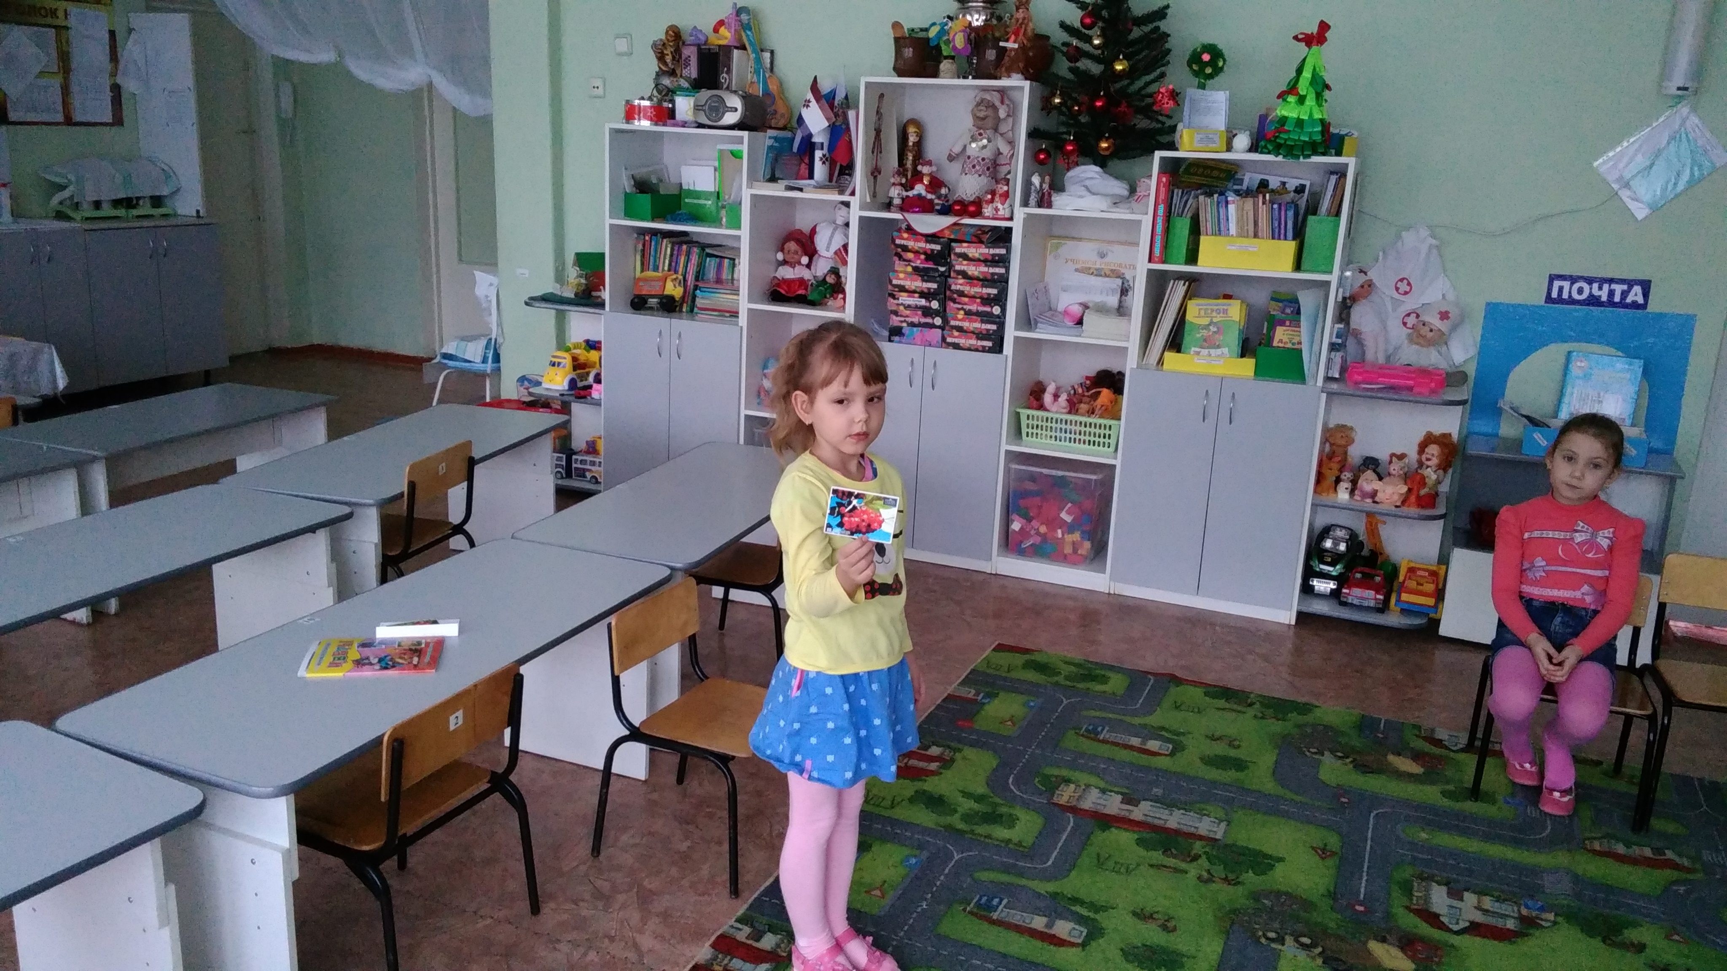
Познавательно - речевое развитие Беседа о лекарственных растениях

Slide 13
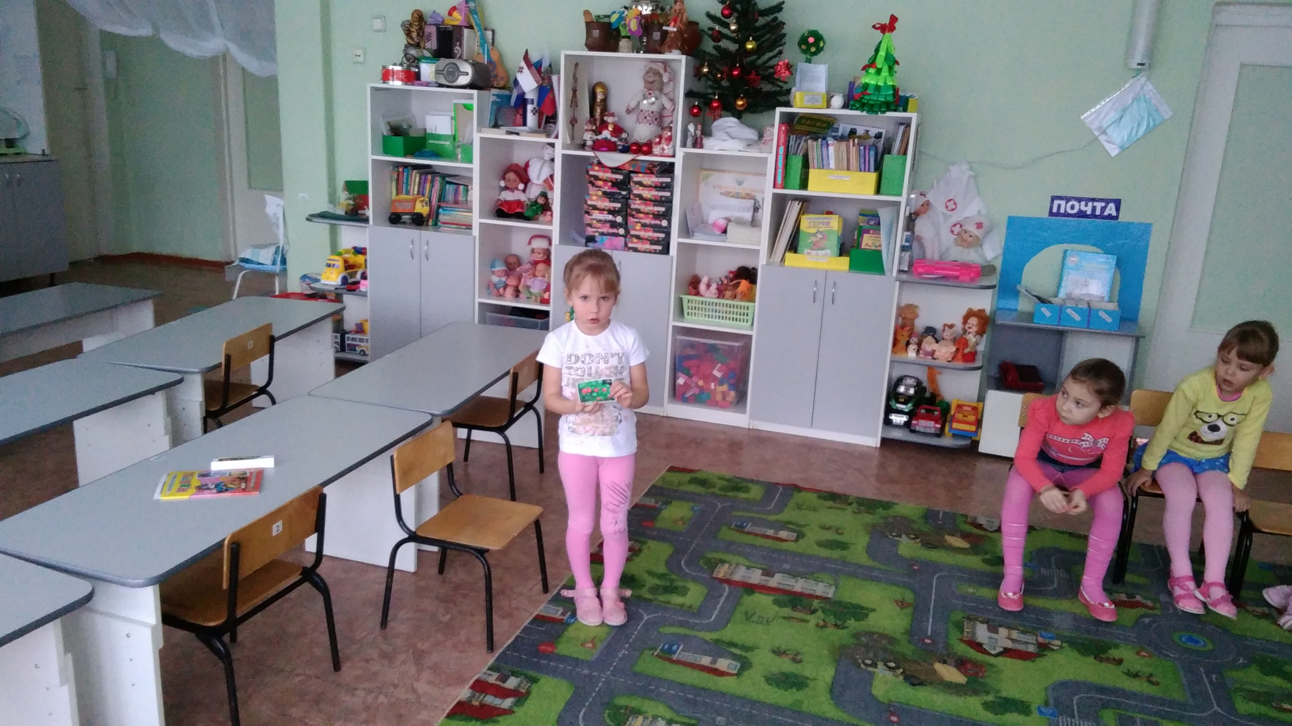
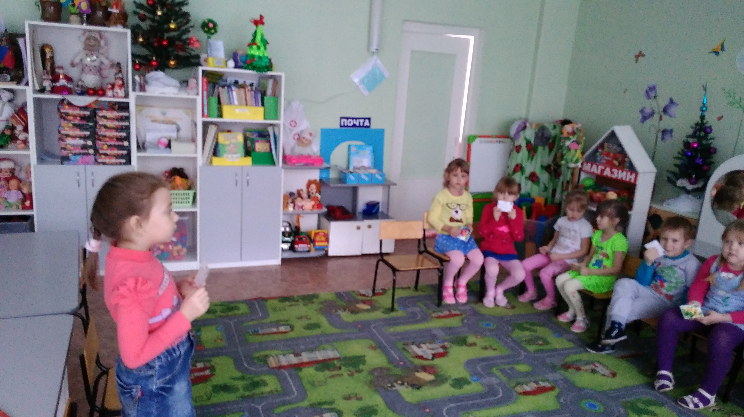

Slide 14
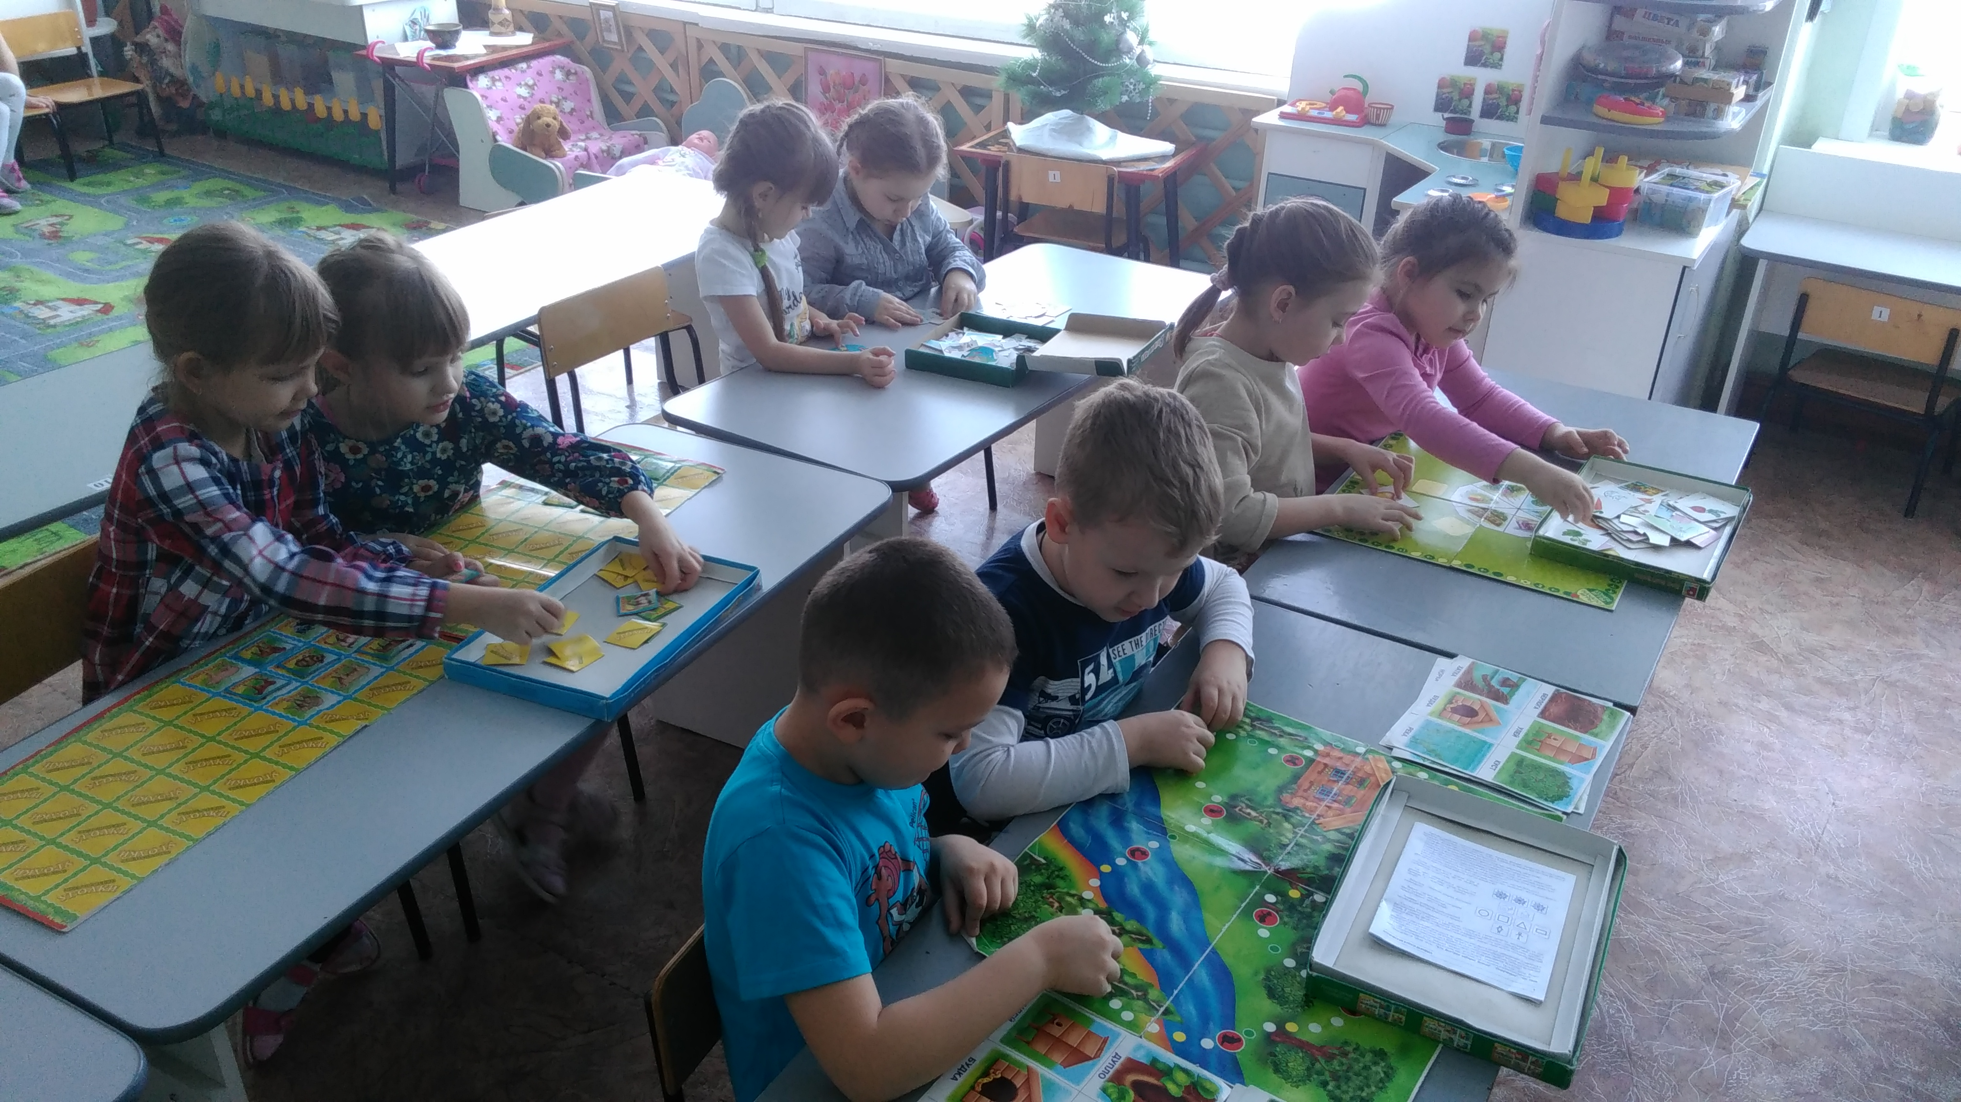
Настольные игры по экологии

Slide 15
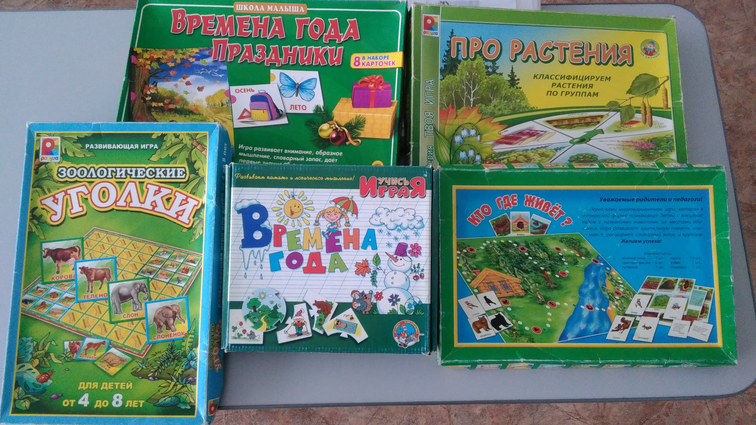

Slide 16
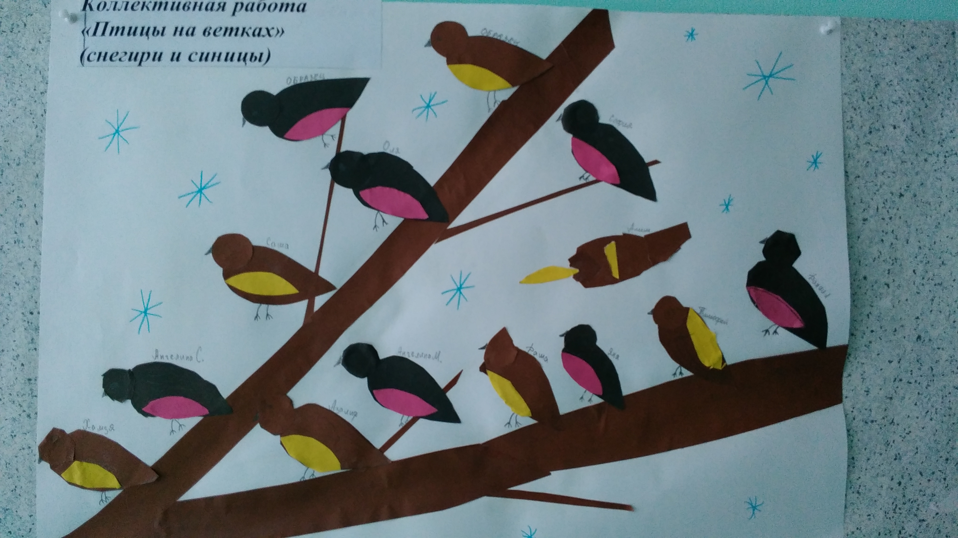
Художественно - эстетическое развитие

Slide 17
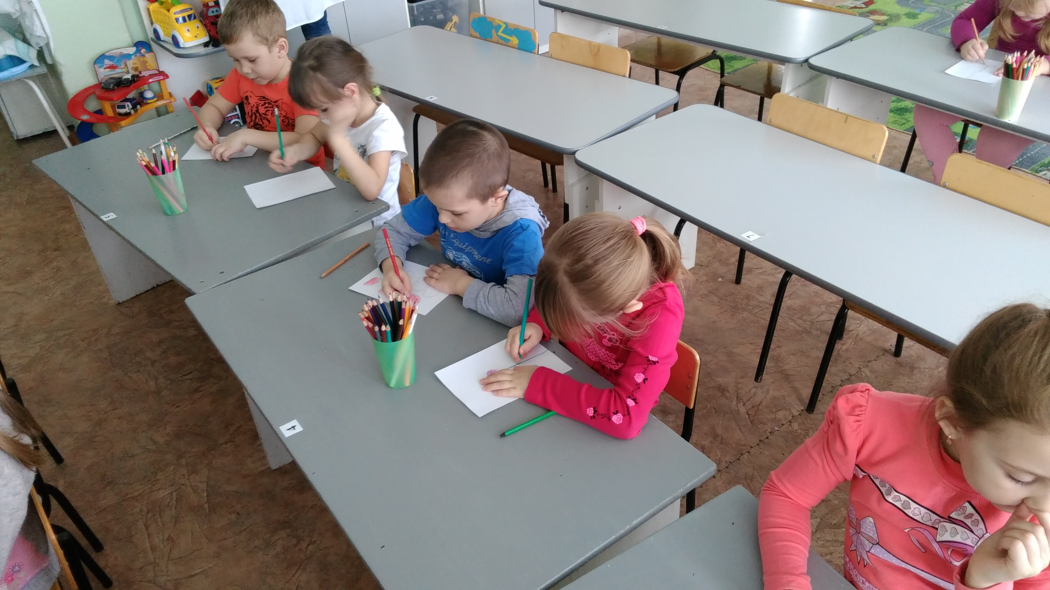
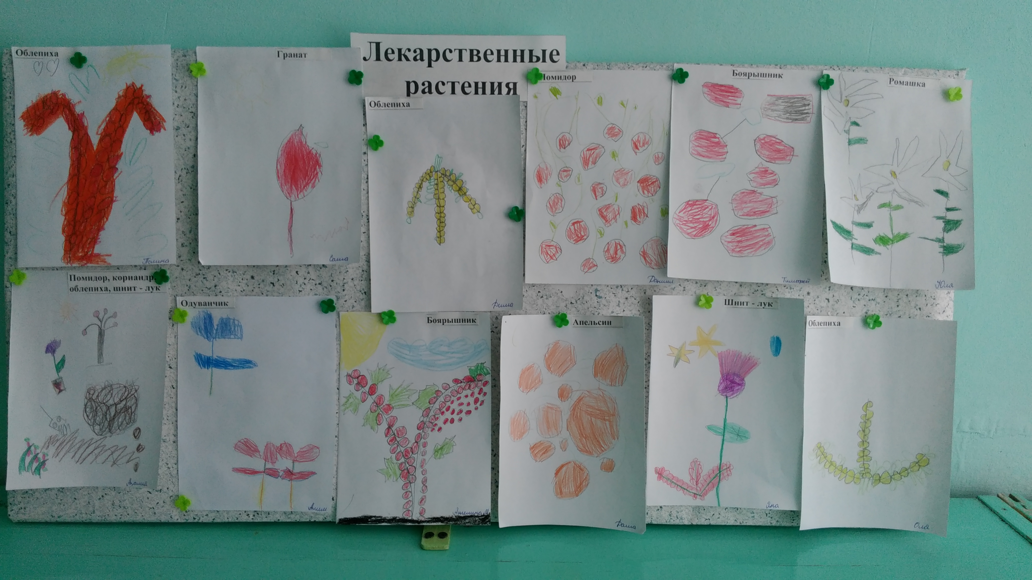

Slide 18
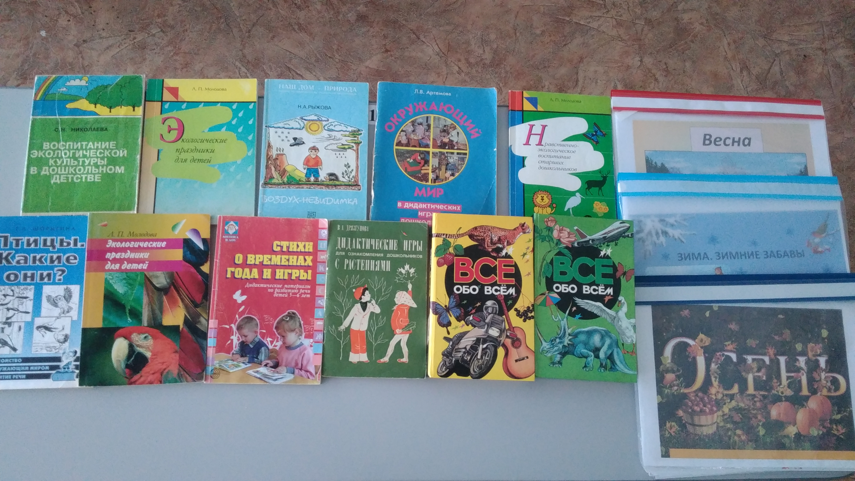
Совместная работа воспитателя и родителей
Выставка книг по экологии

Slide 19
Спасибо за внимание!

